Slide 1
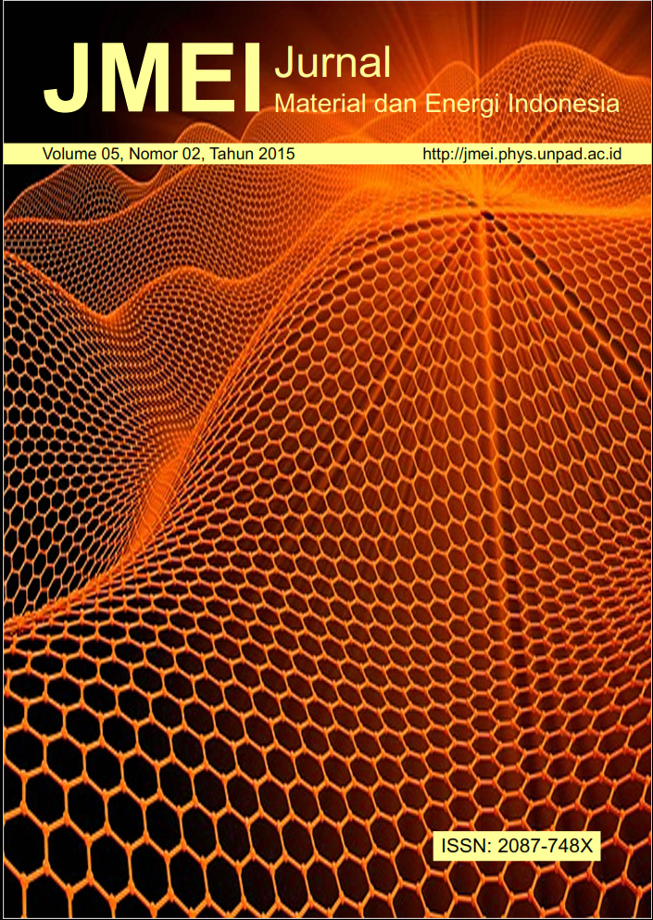
e-ISSN 2579-6054
P-ISSN 2087-748X
Volume 08, Nomor 02, Tahun 2018 http://jurnal.unpad.ac.id/jmei

Slide 2
JMEI
Jurnal
Material dan Energi Indonesia
Volume 08, Nomor 02 Desember 2018
Penanggung Jawab
Ketua Departemen Fisika FMIPA Unpad
Ketua Editor:
Ayi Bahtiar, Prodi Fisika FMIPA Unpad
Editor Pelaksana:
Annisa Aprilia, Prodi Fisika FMIPA Unpad
Editor:
Sahrul Hidayat, Unpad
Cukup Mulyana, Unpad
Risdiana, Unpad
Irwan Ary Dharmawan, Unpad
Rahmat Hidayat, ITB
Fitrilawati, Unpad
Lusi Safriani, Unpad
Andri Abdurrachman, Unpad
Jurnal Material dan Energi Indonesia (JMEI) merupakan jurnal ilmiah yang memuat hasil-hasil penelitian yang mencakup kajian teoretik, simulasi dan modeling, eksperimen, rekayasa dan eksplorasi dalam bidang Material dan Energi. Jurnal ini terbit secara berkala sebanyak dua kali dalam setahun (Juni dan Desember). Redaksi menerima naskah ilmiah hasil penelitian, pikiran dan pandangan, review, komunikasi singkat dalam bidang material dan energi. Petunjuk penulisan artikel tersedia di dalam setiap terbitan dan secara online. Artikel yang masuk akan melalui proses seleksi mitra bebestari dan disetujui oleh dewan editor.
Biaya Penerbitan: Rp. 300.000 per artikel
Harga langganan (termasuk ongkos kirim per eksemplar)
Untuk Pemesanan atas nama Pulau Jawa Luar Jawa
Lembaga Rp. 75.000,- Rp. 85.000,-
Perorangan Rp. 55.000,- Rp. 60.000,-
Penerbit: Departemen Fisika FMIPA Unpad
Terbit pertama kali: 2011
Terbit dua kali setahun (Juni, Desember)
Alamat Editor:
Sekretariat Jurnal Material dan Energi Indonesia (JMEI)
Departemen Fisika Fakultas Matematika dan Ilmu Pengetahuan Alam Universitas Padjadjaran
Jalan Raya Jatinangor Sumedang 45363
Telepon: 022 779 2435
Alamat e-mail jurnal: jmei@phys.unpad.ac.id
Website: http://jmei.phys.unpad.ac.id

Slide 3
JMEI
Jurnal
Material dan Energi Indonesia
Volume 08, Nomor 02 Desember 2018
Daftar Isi
Perbandingan Pembersihan Material Berbahan Stanless Steel Menggunakan Ultrasonic Cleaner dan Pembersihan Biasa
Irawati Dewi Syahwir, Vera Firmansyah
Pembuatan Sel Surya Tersensitisasi Dye dengan Oksida Grafena Sebagai Diffuse Material pada Fotoanoda TiO₂
Fitri Yuliasari, Vika Marcelina, Fitrilawati, Norman Syakir, Yeni W. Hartarti, Lusi Safriani, Annisa Aprilia, Rustam E. Siregar
Fabrikasi Sel Surya Tersensitisasi Dye (Dye Sensitized Solar Cell) dengan Variasi Lapisan Scattering
Andrianto Muharam, Waode Sukmawati Arsyad, Ida Usman, Rahmat Hidayat
Pengembangan dan Modifikasi Sistem Pengukuran Supsebilitas dan Permeabilitas Bahan Magnet
Yati Maryati, Herlan Rudiyanto, Annisa Aprilia, Togar Saragi
Pengaruh Konsentrasi Briket Campuran Sekam Padi dan Serutan Kayu Albasia Teradap Emisi Karbon Monoksida dan laju Pembakaran
Annisa Nurfitri Sari, Otong Nurhilal, Sri Suryaningsih
Peningkatan Kelarutan PANI Melalui Turunannya Untuk Bahan Komposit
Fitrilawati
Pemodelan dan Simulasi Amorphous Silicon Quantum Dot (a-SiQD) Menggunakan Metode Extended Hückel Theory (EHT)
Setianto, Sahrul Hidayat, Liu Kin Men, Ahmad Rofiq
Hal
1-5
6-12
13-20
21-25
26-32
33-38
39-46

